Slide 1
Dior商城网站期末项目
组员：丁雨平 瞿才先 谢宁 周锋
指导老师：肖恒敏

Slide 2
项目分工
会员中心
个人中心
登录页面
企业资讯
丁雨平
瞿才先
谢宁
周锋
首页
注册页面
产品页面
产品详情页

Slide 3
项目的原型
1
网页设计
UI设计基本理念
2
UI设计配色方案
3
UI设计风格选择
4
UI设计表达的寓意
5

Slide 4
项目的原型
1

Slide 5
UI设计基本理念
2

Slide 6
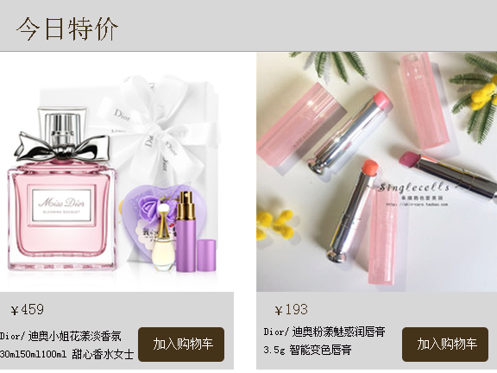
UI设计理念
网站名称：Dior商城
网站类型：商城网站

Slide 7
UI设计配色方案
3

Slide 8
UI设计配色方案
主色调
咖啡色
背景色
白色

Slide 9
UI设计风格选择
4

Slide 10

UI设计风格选择。。。
作为风格的选择，我们主要是选择方框作为主体框架。同时中间夹杂一些其他框架，体现出商城网站的整齐大气之感。

Slide 11
UI设计表达的寓意
5

Slide 12

UI设计表达的寓意
对于色彩搭配，以白色为背景色，辅之以淡淡薄雾般的感觉，为浏览者增添了一种朦朦胧胧的神秘感！在内容上详细而不繁琐，既满足了浏览者的需求，又体现了本网站的特色和优势！至于操作方面，通俗易懂，简单方便，又是本网站的另一特色！

Slide 13
用户角度使用网站
网站页面
A
B
C
网站源码
如何使用与兼容性展示

Slide 14
网站编码
A
B
images展示
整体布局
C
D
CSS样式
jQuery特效

Slide 15
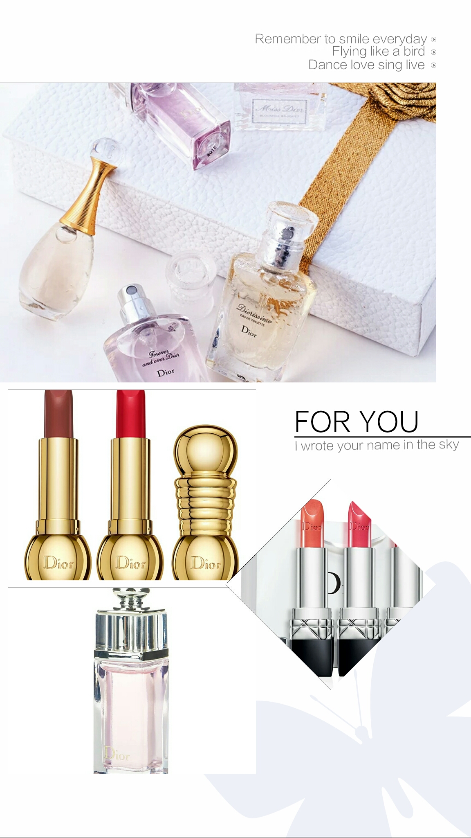
images展示
因为大多数盒子采用的是圆框形式，在切片时我们采用的是整张切片

Slide 16
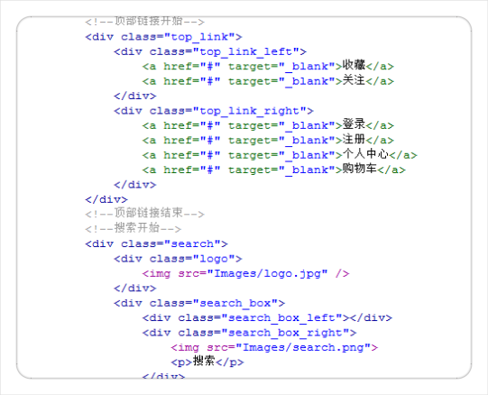
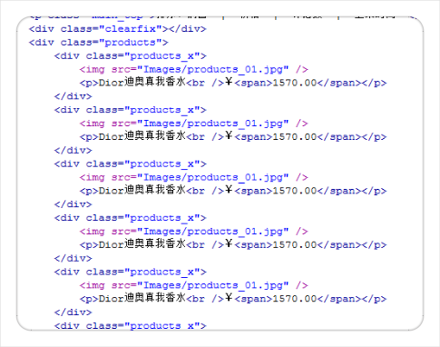
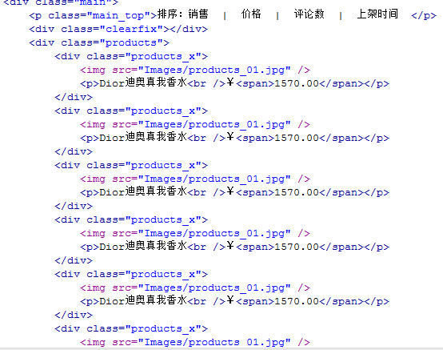
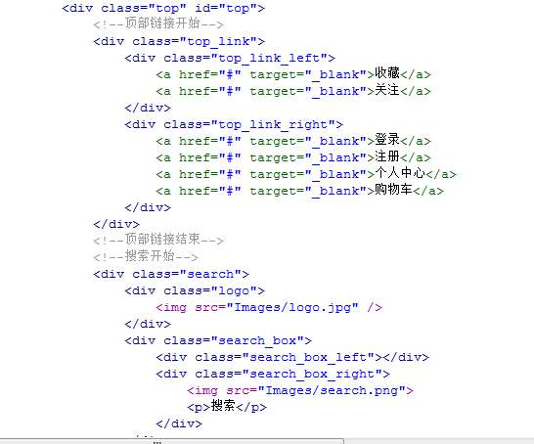
整体布局
先采用大模块的分为头部、中间、底部，然后再细分

Slide 17
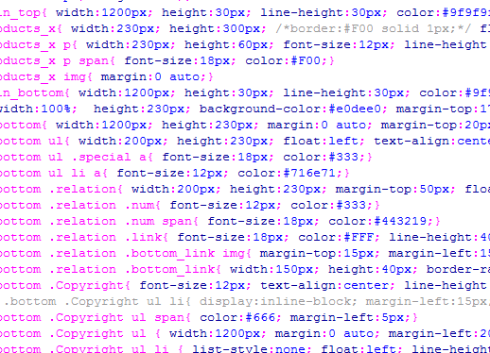
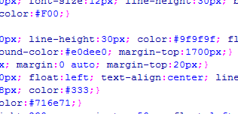
CSS样式
大多是由float,margin实现的

Slide 18
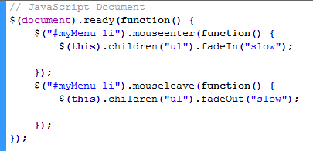
jQuery特效。。。
下拉显示隐藏特效、伪淘宝放大镜特效、图片自动轮播特效、滑动门特效

Slide 19
总结
通过又一学期的学习和对于此次项目的编写，让我对于这门学科有了更深的认识！无论是页面的设计与制作，还是代码的录入与编写，都能让我沉浸在其中。看着一个个代码通过自己的组合和编入，而形成一个个精美的页面时，我会感到由衷的欣喜。同时在遇到问题时我也会绞尽脑汁的去想去查找资料，以求得到更好的解决。当然，学海无涯，我也还有很多不懂的不会的，因此老师的悉心指导和小伙伴的帮助都是我前进的动力，所以希望我们能一起努力，一起进步！

Slide 20
THANKS
@YourName

